Slide 1
Exporting Query Result
Subquery

Slide 2
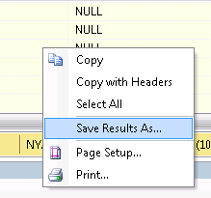
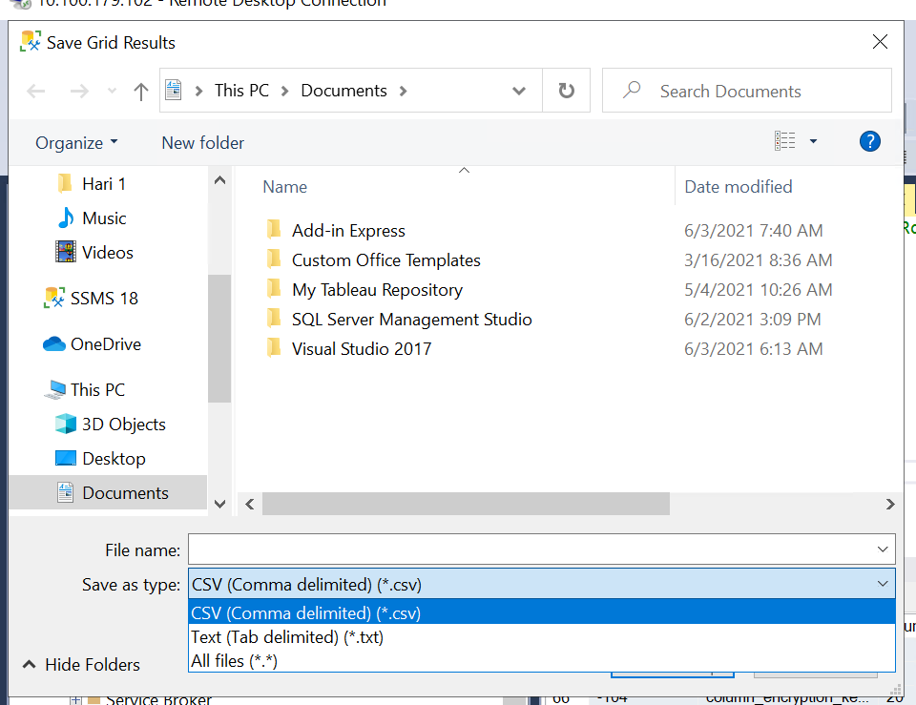
Option 1: klik kanan lalu Save Results As…
Klik kanan pada hasil query yang sudah dibuat
Data dapat disimpan dalam format CSV atau Tab Delimited
Notes:
Cara ini sangat mudah namun sangat sedikit kostumisasi yang bisa dilakukan. Misal didalam field ada tanda koma, sulit untuk merubah delimited yang normalnya tanda koma(,), alternatifnya tanda koma yang ada di data perlu diubah dulu menjadi karakter lain

Slide 3
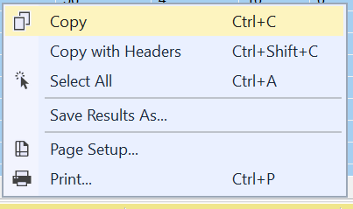
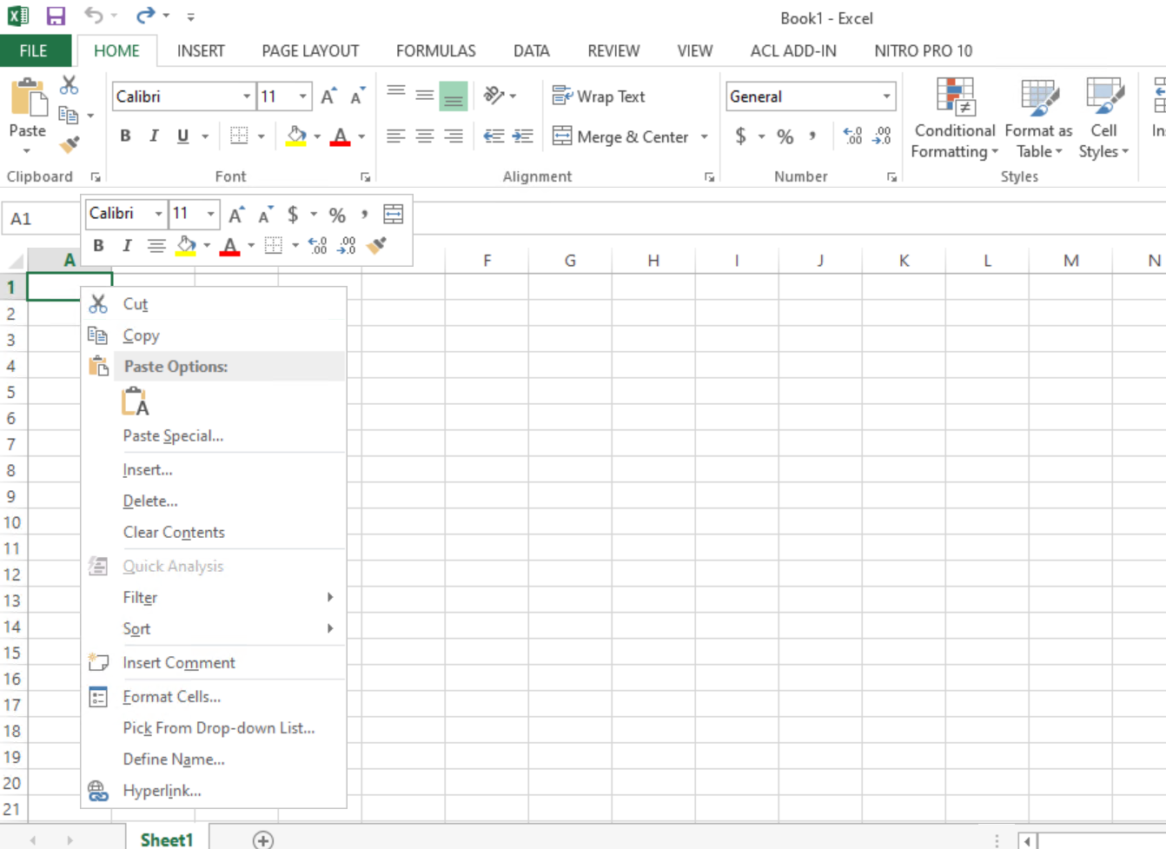
Option 1.1: klik kanan lalu Select All lalu copy dan paste di MS Excel
Klik kanan pada hasil query yang sudah dibuat
Paste di MS Excel, lalu save file tersebut…
Notes:
Cara ini cukup mudah

Slide 4
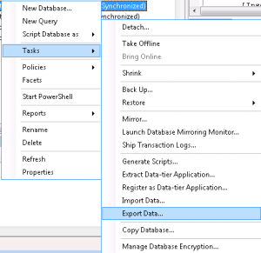
Option 2: Menggunakan “data export” task
Klik kanan pada object explorer
Pilih Task > Export Data….

Slide 5
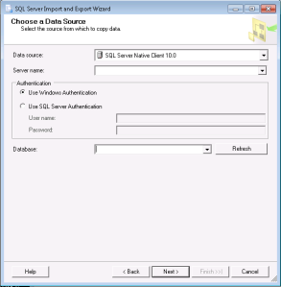
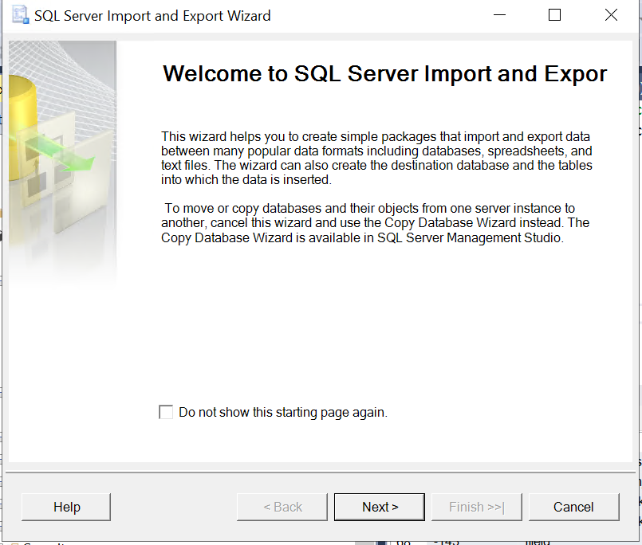
Option 2: Menggunakan “data export” task (lanjutan…)
Jendela SQL Server Import and Export Wizard akan terbuka
Pilih database sumber yang diinginkan

Slide 6
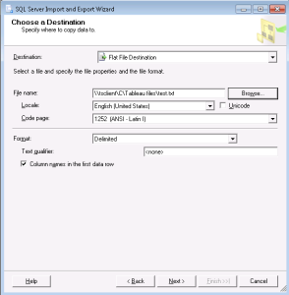
Option 2: Menggunakan “data export” task (lanjutan…)
Pilih destinasi yang diinginkan karena kita ingin membuat hasil dalam bentuk CSV atau Excel pilih Flat File Destination. Dan atur format sesuai dengan kebutuhan.

Slide 7
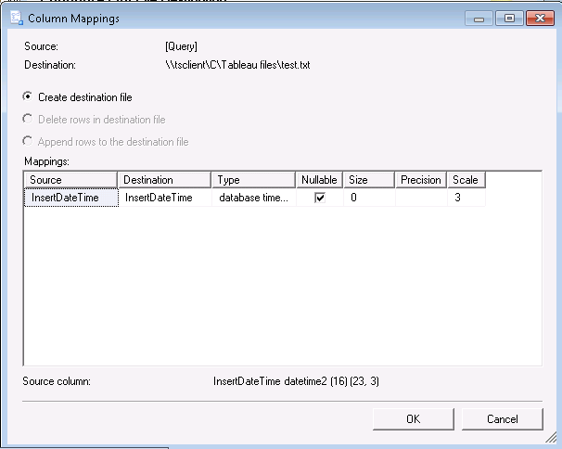
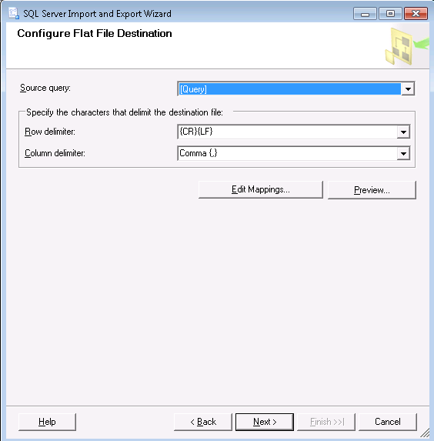
Option 2: Menggunakan “data export” task (lanjutan…)
Anda dapat membuat query tertentu .

Slide 8
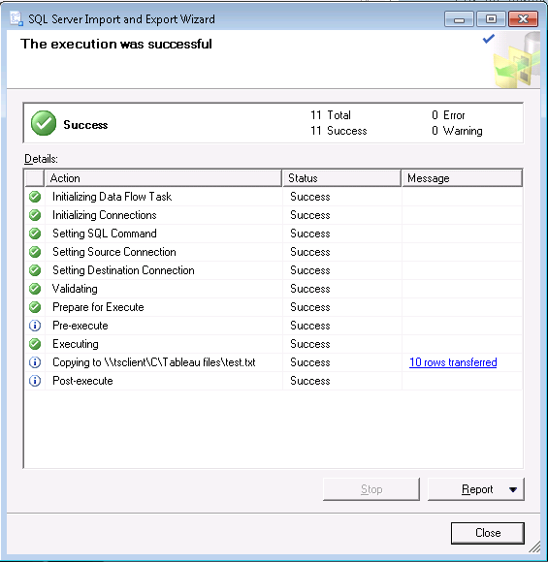
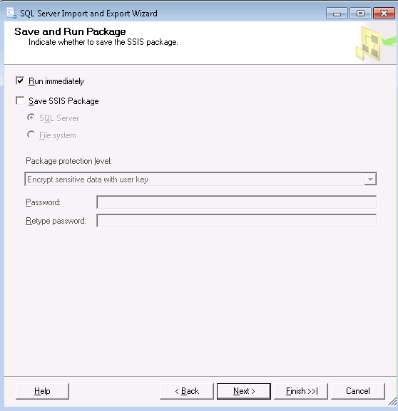
Option 2: Menggunakan “data export” task (lanjutan…)

Slide 9
Option 3: SQL SELECT INTO
Simpan query pada table baru di database
Syntax
SELECT column1, column2, column3, ... INTO newtable [IN externaldb] FROM oldtable WHERE condition;
Kolom dalam Tabel akan persis sama dengan nama kolom pada table awal untuk mengganti bisa menggunakan AS

Slide 10
Option 3: SQL INSERT INTO
Simpan query pada table yang sudah ada di database
Syntax
INSERT INTO table2 SELECT * FROM table1 WHERE condition;

